Slide 1
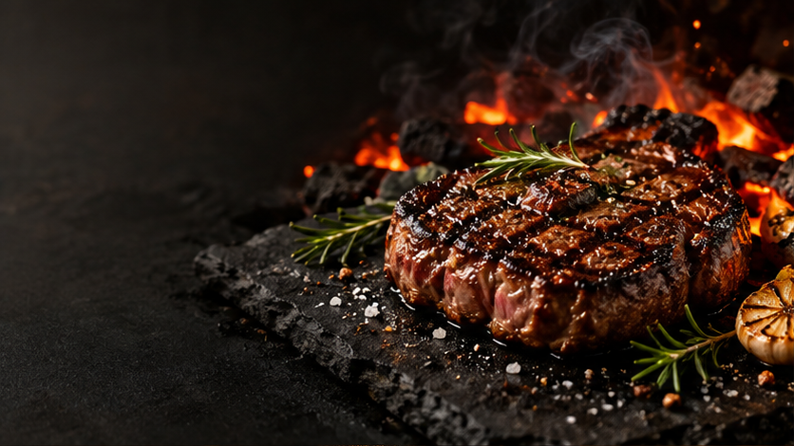
TAN XU CHARCOAL CUISINE
炭序
炭火料理品牌设计提案
FIRE DEFINES FLAVOUR
八戒智创 · 案例设计
01
Notes:
八戒智创案例设计展示。页面展示设计内容；实际施工、系统上线与经营效果须以各项目真实记录为准。

Slide 2
品牌理念
一餐烟火，一席尽兴
以炭火料理为核心，
构想适合朋友聚餐与日常小聚的餐饮品牌。
八戒智创 · 案例设计
02
Notes:
八戒智创案例设计展示。页面展示设计内容；实际施工、系统上线与经营效果须以各项目真实记录为准。

Slide 3
炭序
从风味，到一桌相聚
炭火料理品牌设计提案
炭火
鲜食
相聚
表面的焦香
与内里的口感
颜色与质感
由食材自己表达
共享的一张桌
接住日常的交谈
01
02
03
八戒智创 · 案例设计
03
Notes:
八戒智创案例设计展示。页面展示设计内容；实际施工、系统上线与经营效果须以各项目真实记录为准。

Slide 4
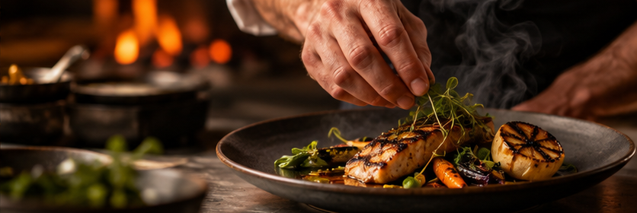
炭火料理
以烤制过程与出品细节作为视觉重点。
菜单表达突出食材、做法与口感。
让火候成就风味
八戒智创 · 案例设计
04
Notes:
八戒智创案例设计展示。页面展示设计内容；实际施工、系统上线与经营效果须以各项目真实记录为准。

Slide 5
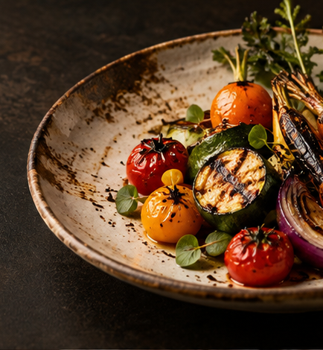
当季鲜食
好食材是风味的起点
蔬菜的色泽与陶盘的质感形成对比。
用简洁的文字说明食材与烹调方式。
八戒智创 · 案例设计
05
Notes:
八戒智创案例设计展示。页面展示设计内容；实际施工、系统上线与经营效果须以各项目真实记录为准。

Slide 6
炭序
从落座到尽兴，信息始终清楚
体验设计 · 非经营承诺
落座
读懂菜单
分享风味
尽兴交流
01
02
03
04
让入口、座位与动线易懂
食材、做法与口味分别阅读
以菜品顺序组织分享节奏
让离席与后续沟通自然衔接
八戒智创 · 案例设计
06
Notes:
八戒智创案例设计展示。页面展示设计内容；实际施工、系统上线与经营效果须以各项目真实记录为准。

Slide 7
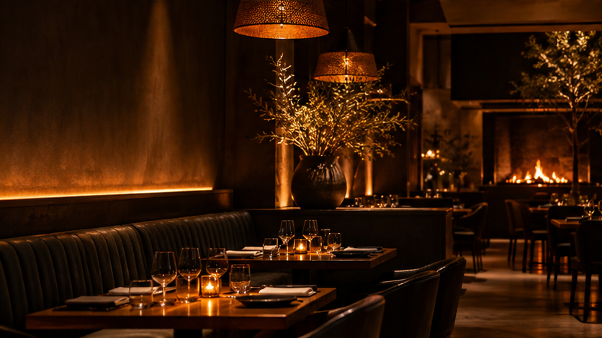
空间氛围
暖光下的相聚
深色材质收住环境，局部暖光照亮餐桌。
以舒适座位与合理间距支持用餐交流。
八戒智创 · 案例设计
07
Notes:
八戒智创案例设计展示。页面展示设计内容；实际施工、系统上线与经营效果须以各项目真实记录为准。

Slide 8
视觉语言
有温度的黑与白
炭黑作为底色，米白承接信息。
焦橙强调重点，食物照片保留真实质感。
八戒智创 · 案例设计
08
Notes:
八戒智创案例设计展示。页面展示设计内容；实际施工、系统上线与经营效果须以各项目真实记录为准。

Slide 9
炭序
让品牌落在具体的触点上
纸品应用排版示意 · 不虚填价格、联系方式或二维码
炭序
炭序
炭序
炭火有度
今日风味
相聚一席
炭烤 / 鲜食
风味 / 做法
餐桌 / 时光
八戒智创 · 案例设计
09
Notes:
八戒智创案例设计展示。页面展示设计内容；实际施工、系统上线与经营效果须以各项目真实记录为准。

Slide 10
炭序
炭火有度
风味有序
餐饮品牌设计
八戒智创设计展示
八戒智创 · 案例设计
10
Notes:
八戒智创案例设计展示。页面展示设计内容；实际施工、系统上线与经营效果须以各项目真实记录为准。

